Slide 1

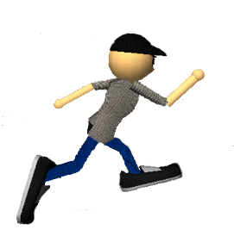
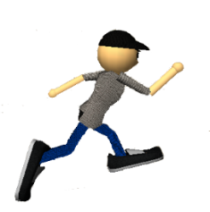
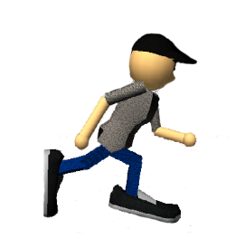


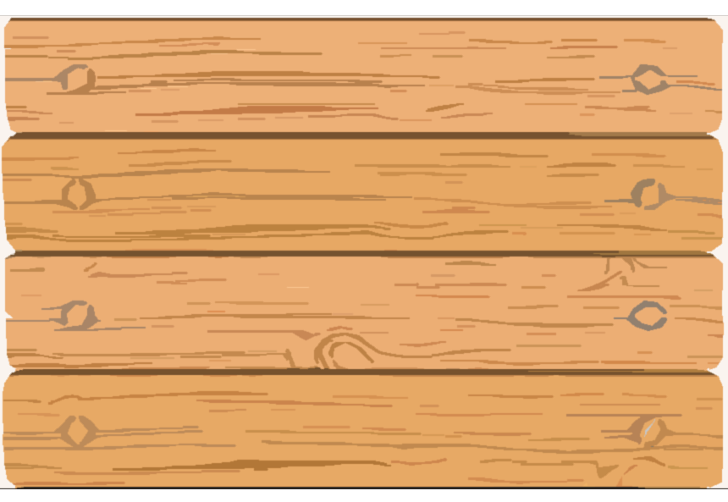
卒業制作プレゼンテーション
制作陣
堀合 稀
福山 周哉
余 時澤
松田 樹
巴 奏太
吉田学園情報ビジネス専門学校
ゲーム学科 2年

Slide 2
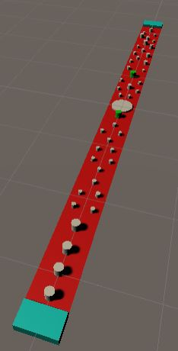

Jumping Escaper
足場を伝って
ゴールを目指せ！
時間経過で足場が消滅！？
立ち止まっている暇はない！
走り続けると速度、ジャンプ力がUP！
ショートカットで時間短縮を狙え！
多種多様な足場を繋いで経路を見出せ！
足場を失う前にテンポよく跳ぼう！
素早くルートを見極め 時間内にステージを 走破せよ！
1
吉田学園情報ビジネス専門学校 ゲーム学科2年 TEAM TWILIGHT

Slide 3
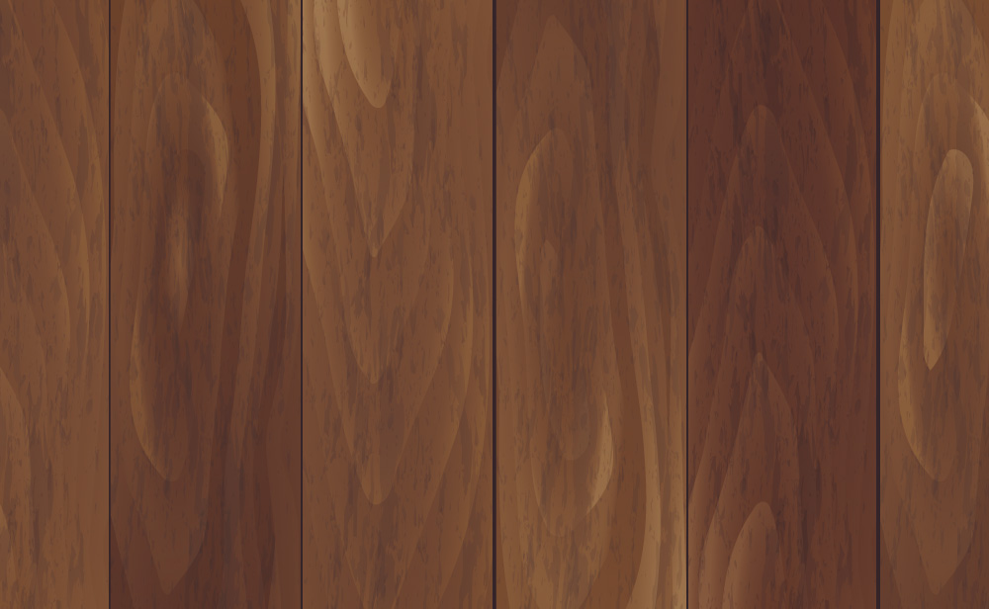
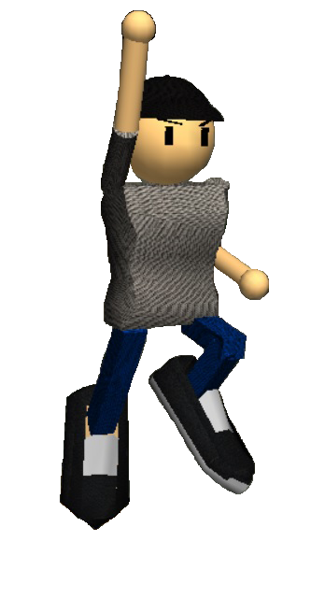
目 次
p3～4
完成までの タイムテーブル
p5～6
企画が出来るまで
p7～8
作品の概要
p9～12
バージョンごとの 制作進捗
p13
卒業プレゼンの様子
p14
制作者のコメント
2

Slide 4


タイムテーブル
完成までの
2021年
10月
1日
チーム発足
企画の立案開始
8日
ワンシート企画書作成
15日
企画書作成
チーム名「TEAM TWILIGHT」決定
18日
仕様書・タイムスケジュール作成
プロトタイプ版制作開始
11月
5日
プロトタイプ版完成
α版制作開始
30日
α版完成
Β版制作開始
3

Slide 5

2021年
12月
23日
β版完成
マスター版制作開始
冬期休暇へ
2022年
1月
13日
冬期休暇終了
登校・制作活動再開
18日
マスター版完成
21日
卒業プレゼンテーション
4

Slide 6

企画立案・作成
制作テーマの選定
他チームとドラフト形式で…
ラリー
脱出
陣取り
殲滅
コンプリート
etc…
テーマは『トライアル』に決定！
企画立案が
本格的に始動！
5

Slide 7

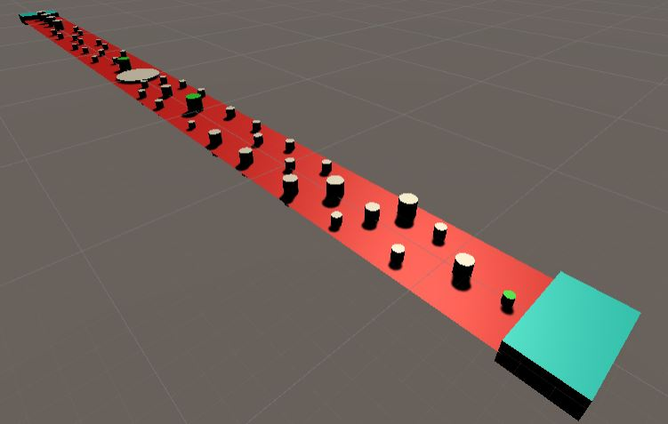
チーム内でアイデアを模索…
反射神経ゲーム
タイピング系
ミニゲーム集
話合いの
結果…
アスレチック系ゲームに決定！
ステージの
初期構想
6

Slide 8




作品の概要
制作期間 ：約4か月
メンバー ：5人
制作環境 ：Visual Studio 2015
C++,DirectX9
ジャンル ：ジャンプアクション
ジャンプ力のコントロール
ジャンプボタンの押し方でジャンプの高さが変わる
加速を利用して 飛距離を変化させる
飛距離が
伸びる！
短く押す
長く押す
A
こ
A
ジャンプ力が上がる！
入力し続けて加速！
7

Slide 9

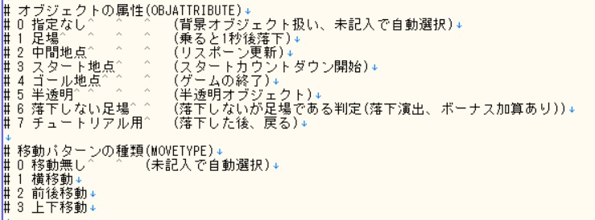
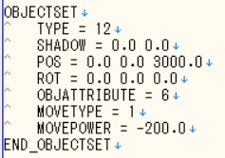
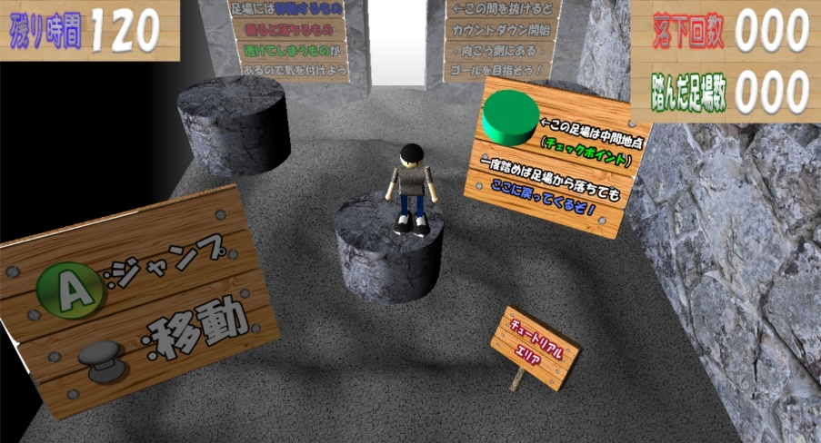
ステージ制作
外部ファイルを活用！
位置、角度、
オブジェクトの持つ特性、
移動方法など設定可能
←モデルの種類
←影の大きさ
←配置する座標(x,y,z)
←オブジェクトの角度
←オブジェクトの属性
←移動方法
←移動力
8

Slide 10
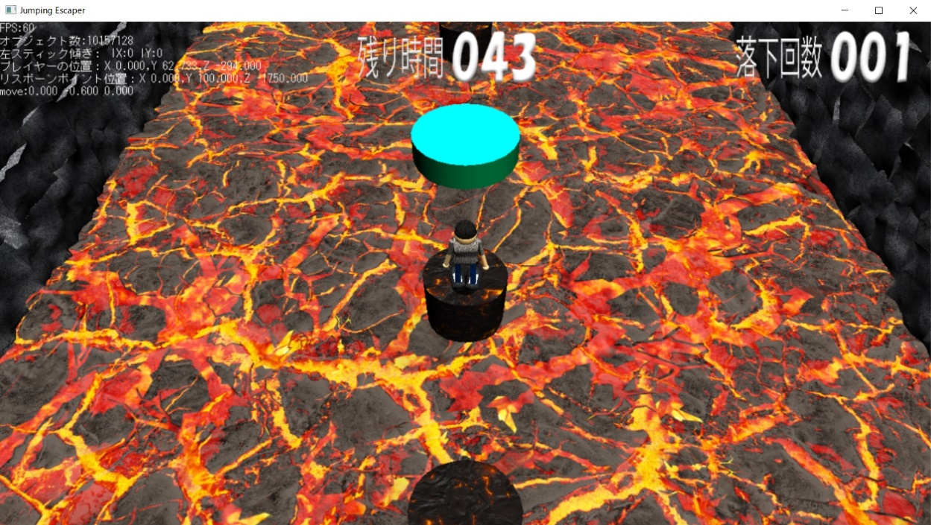
プロトタイプ版
プレイヤーの挙動実装
走行継続による加速
スティックの倒し方で走行が歩行へ変化する
ジャンプボタンの押し方でジャンプ力が変化する
ステージオブジェクトの配置と 当たり判定の実装
外部ファイルで配置情報を入力
中間地点（リスポーンポイント）の実装
タイマーと落下数カウントのUIを実装
落下判定となる溶岩のポリゴンを配置
9

Slide 11

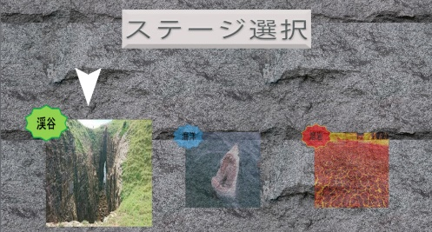
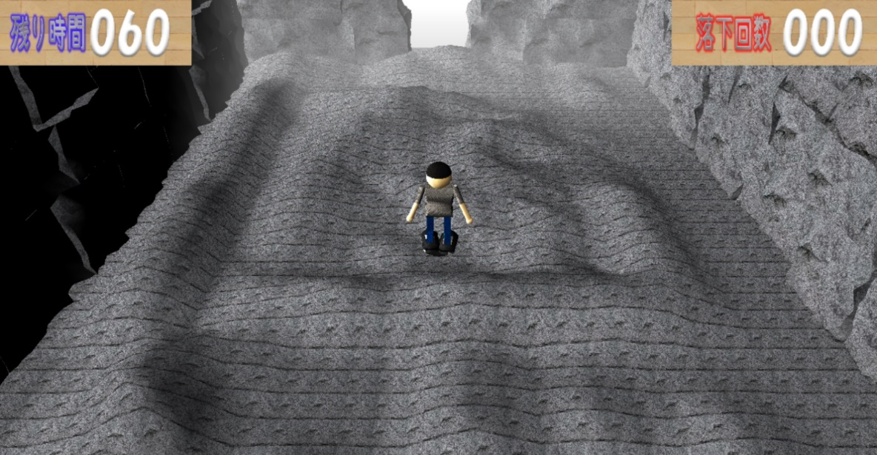
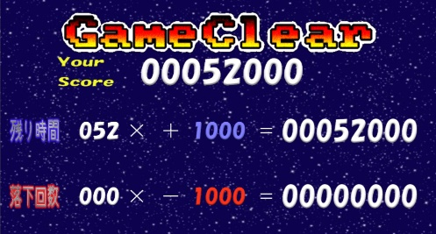
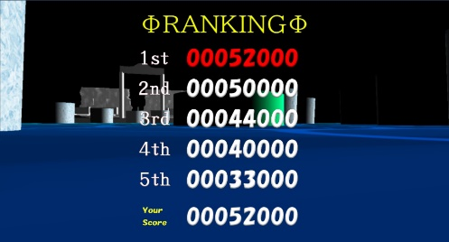
α版
タイトル、ステージ選択、 リザルト、ランキング画面の実装
難易別ステージでのオブジェクト配置、 ランキングの管理処理実装
スタート地点手前に操作確認ができる チュートリアルエリアの実装
フォグ効果の実装
10

Slide 12
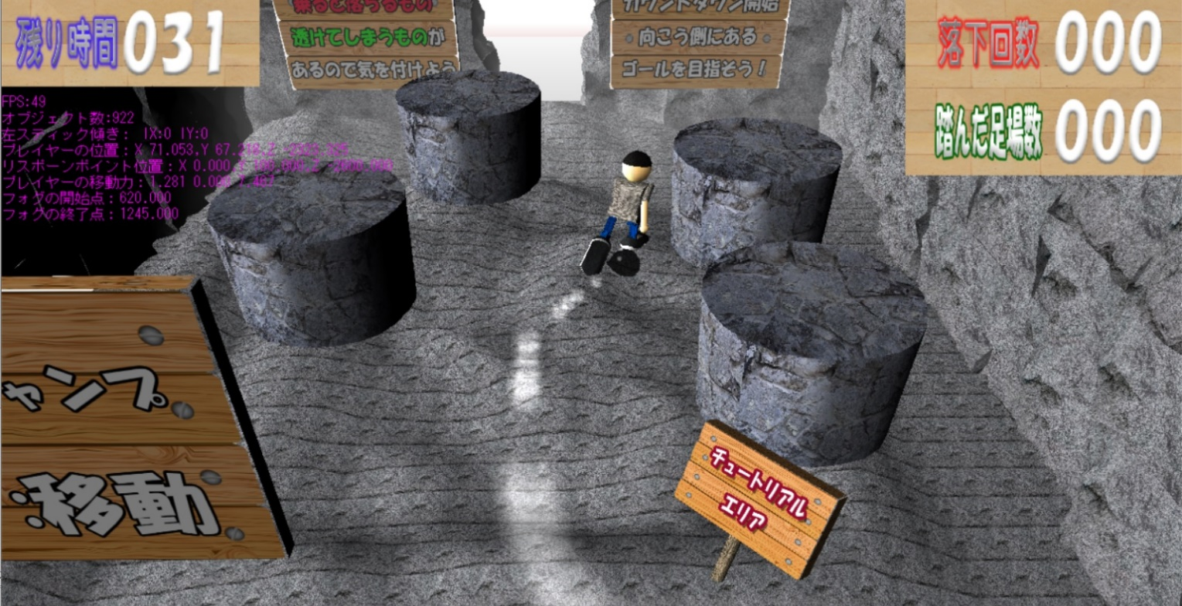
β版
足場ギミックの実装
移動する足場の実装
踏んだ足場が落下する挙動の実装
足場数カウントボーナスの実装
チュートリアルエリアの整備
走行、着地、落下死エフェクトの実装
ゲームバランスの調整
11

Slide 13
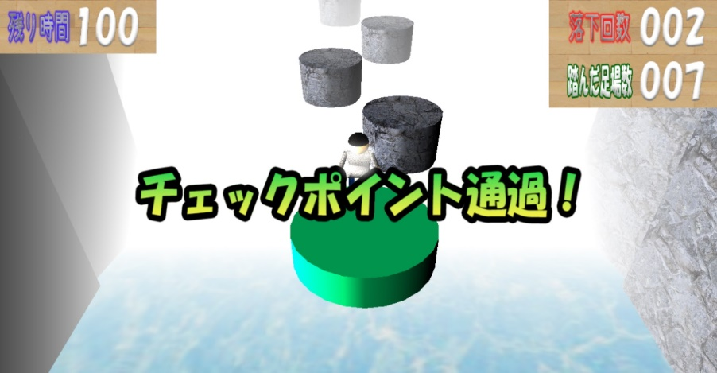
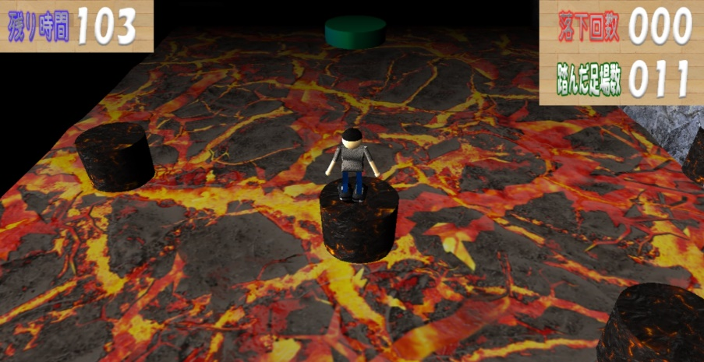
マスター版
ゲームの完成形
各ステージデータの完成
各ゲームシーンのテクスチャの差し替え
継続してゲームバランスの調整
これが一番大変orz…
12

Slide 14
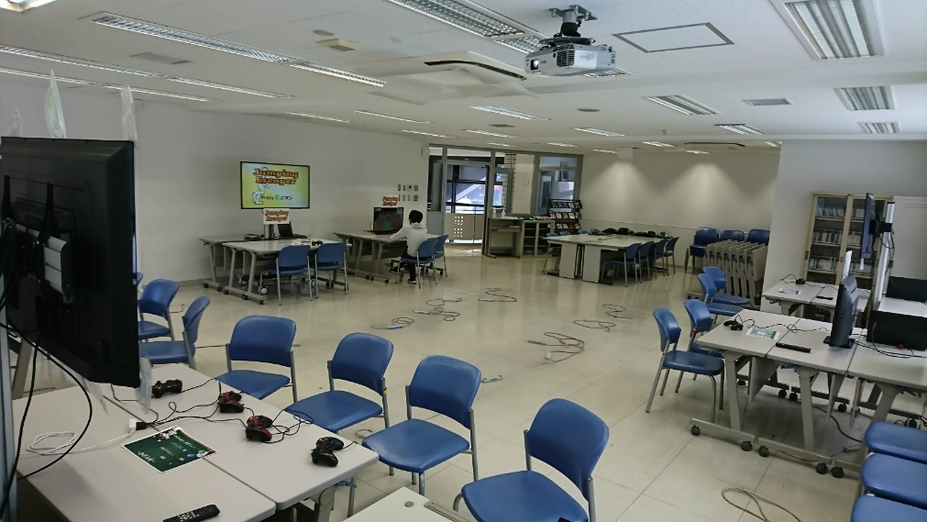
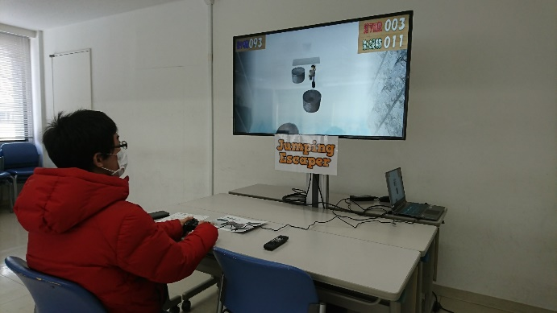
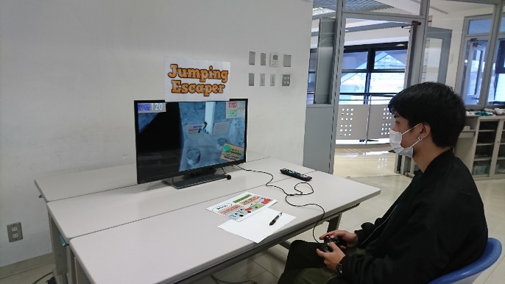
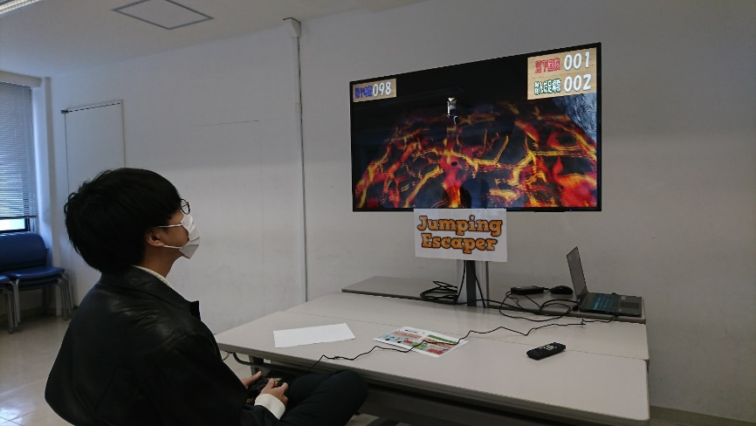
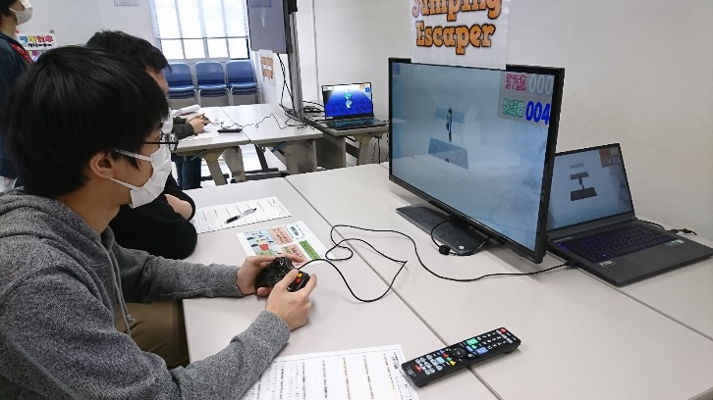
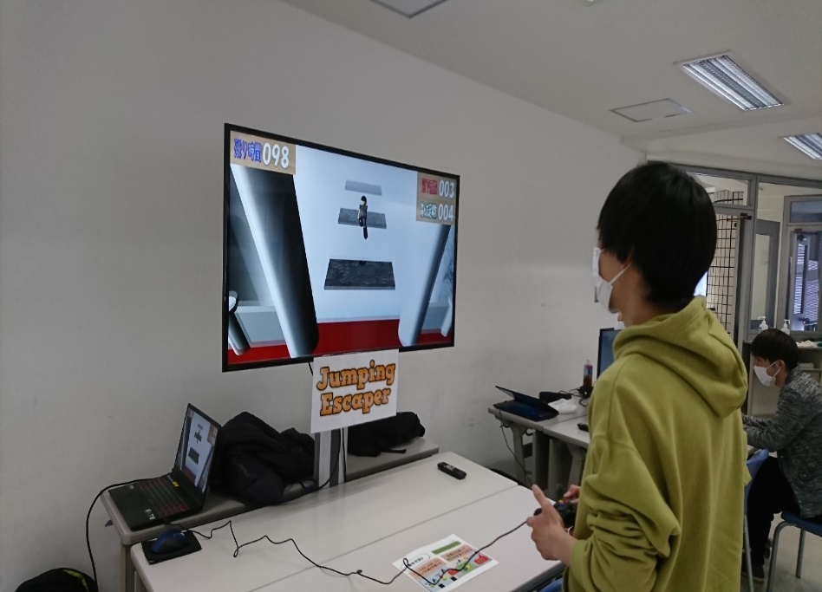
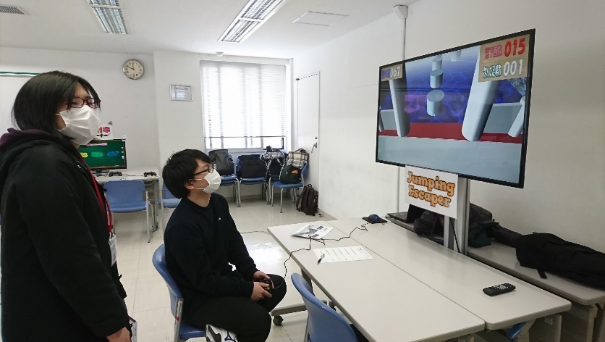
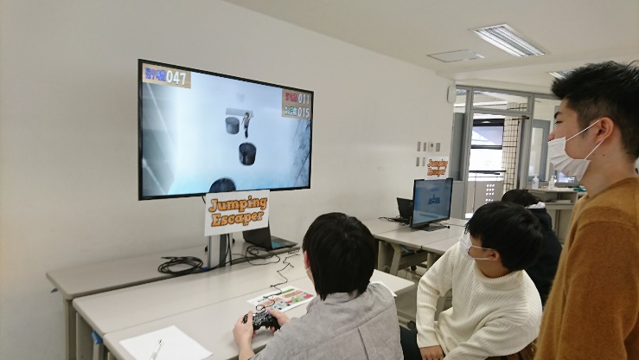
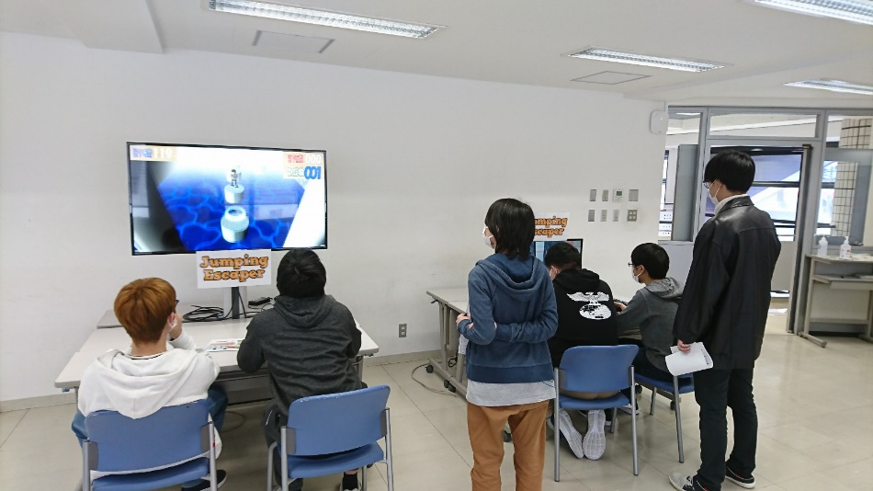
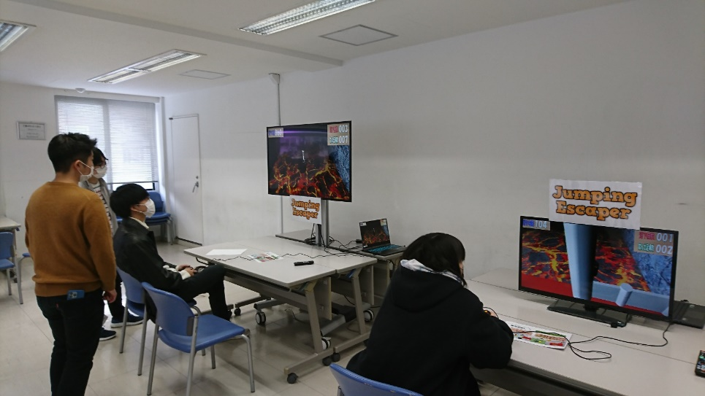
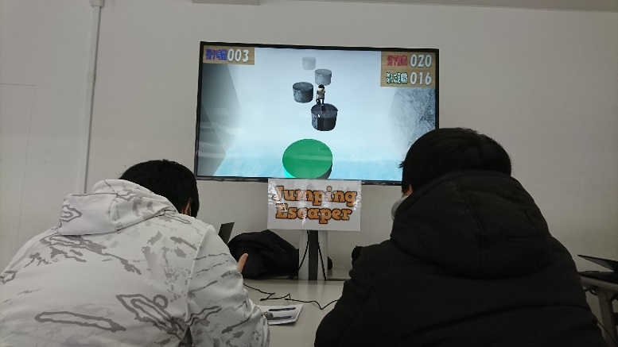
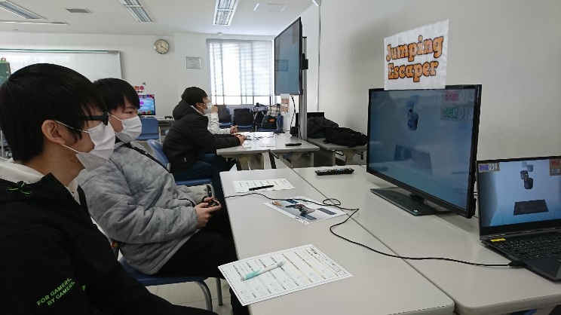
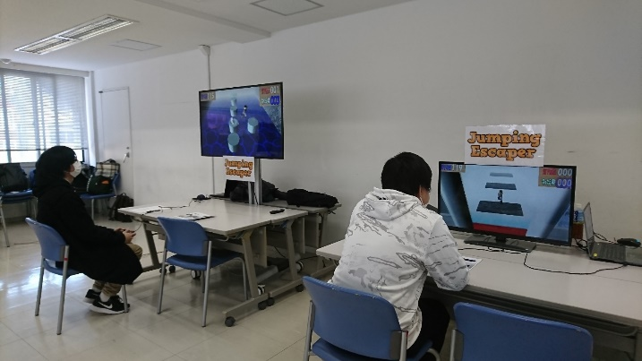
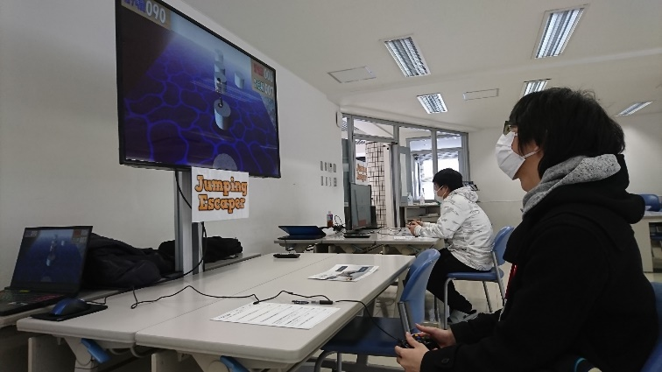
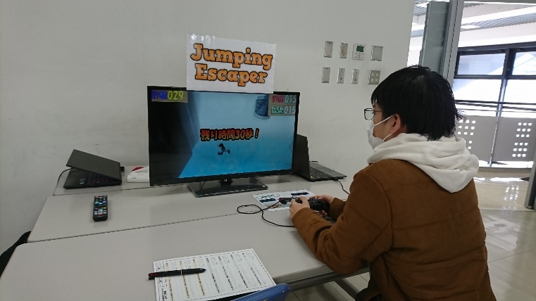

卒プレの様子！！
多くの方にプレイしていただけました！
13

Slide 15





制作者のコメント
堀合 稀
リーダーを務めさせていただき、メンバーには自分のオーダー・指示をよく聞いてもらえたと思います。制作の遅れやバグも少なく進み、無事完成出来てよかったです。
余時澤
今回のチーム制作を通じて、多くの経験を学びました。チャレンジが成功しても失敗しても、その結果を持ってもう一度行くぞ。
松田 樹
福山 周哉
巴 奏太
最後の制作、自分ができる事を精一杯やり切りました。今回の制作を生かして、今後の出来る事を増やしていきたいと思います。ゲーム面白いのでやってみてね♡
Ccccccc
Dddddd
cccccccc
14

Slide 16
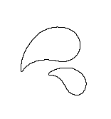
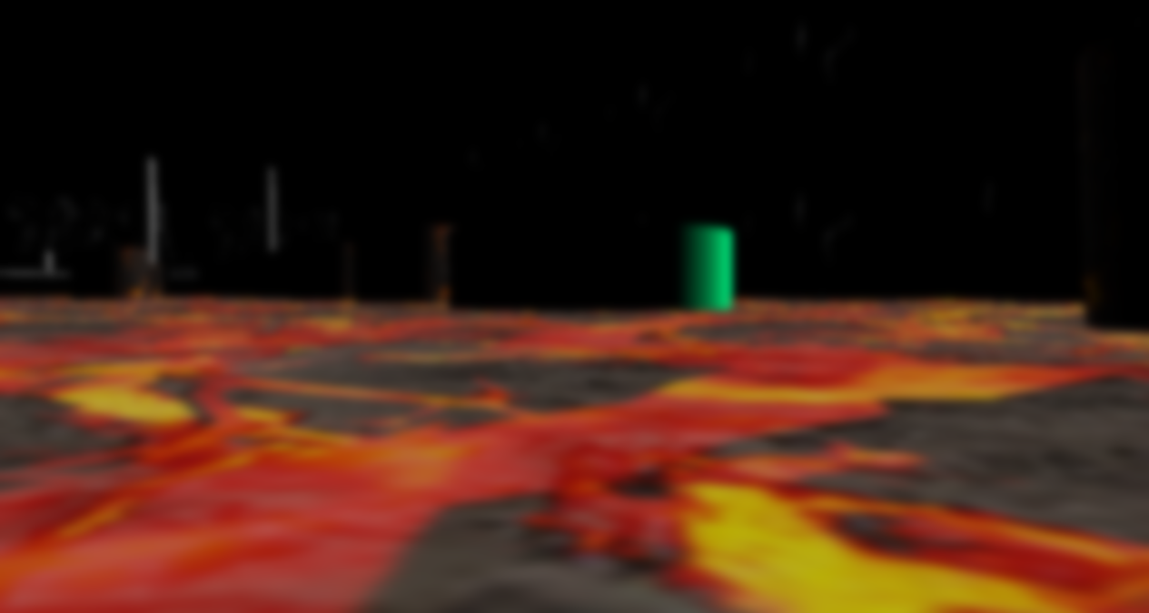

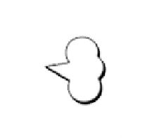
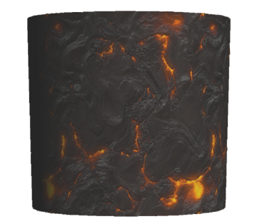

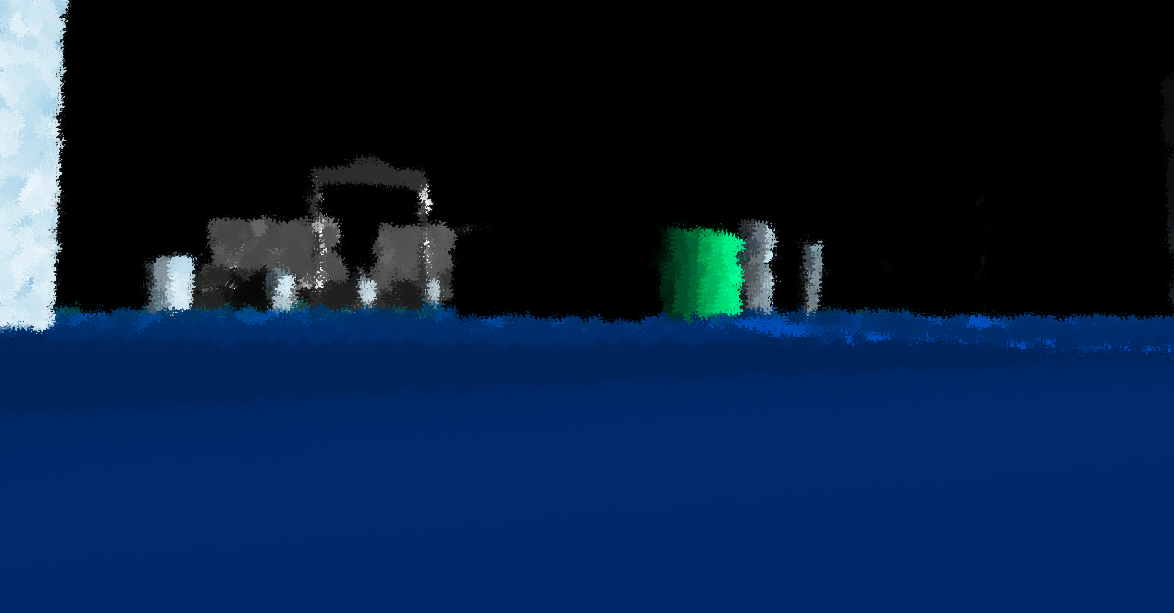
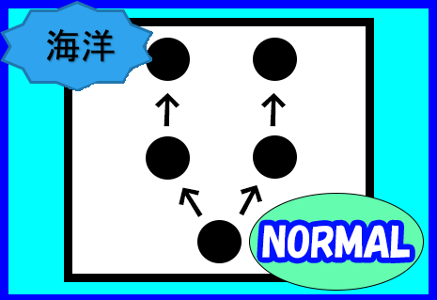
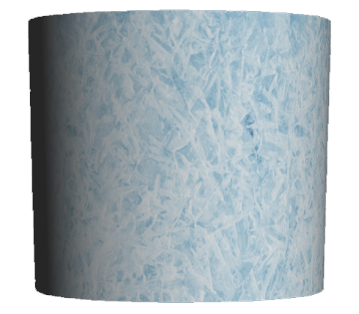
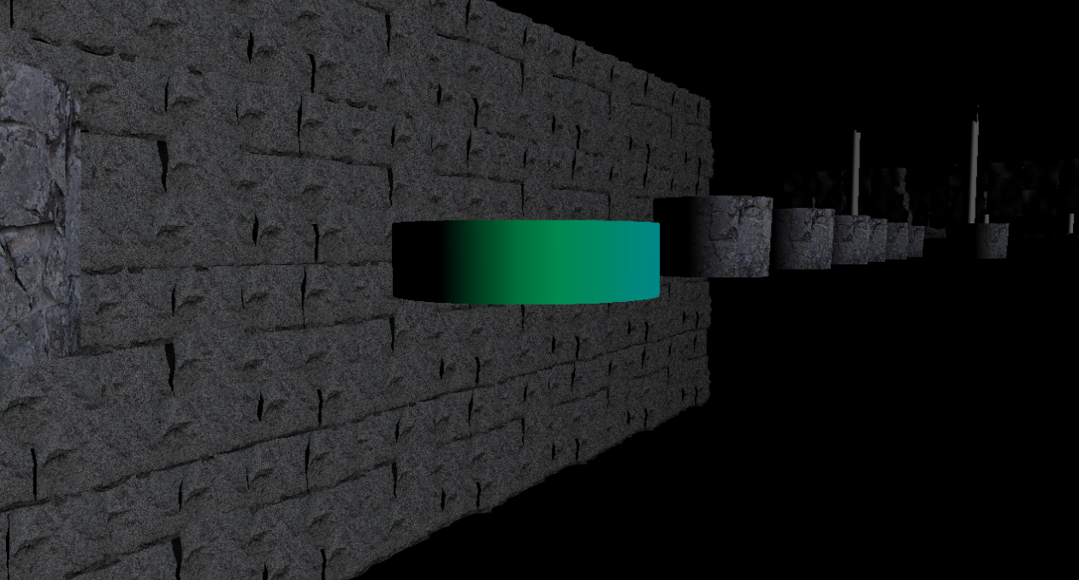
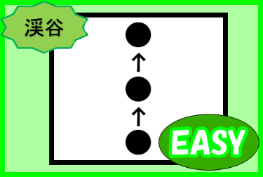
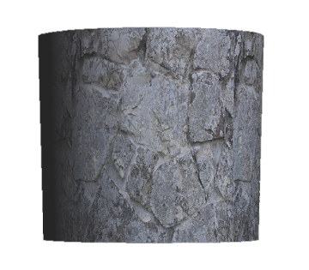
卒業制作発表！！
2022年1月21日

